Slide 1

"Візуальні мистецькі символи України"

Slide 2
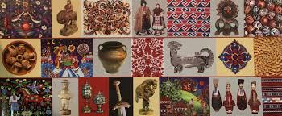
"Україна має багату культурну спадщину, яка відображається у численних мистецьких символах. Вони є невід'ємною частиною нашої історії, традицій та ідентичності."

Slide 3
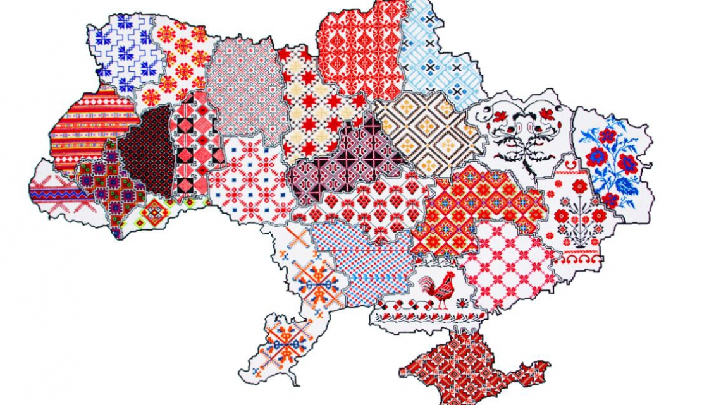
"Вишиванка — це традиційний український одяг, прикрашений орнаментами. Кожен регіон має свої особливості у кольорах та узорах."

Slide 4
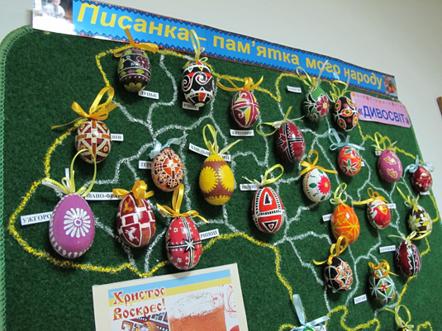
"Писанка — це розмальоване яйце, яке має глибокий символічний зміст. Орнаменти на писанці символізують життя, сонце, родючість."

Slide 5
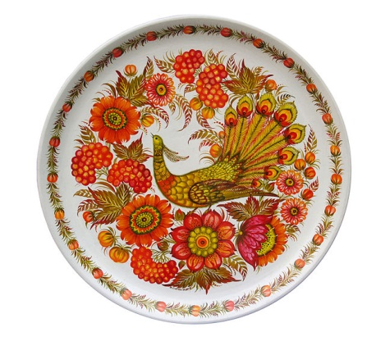
"Петриківський розпис — це декоративний стиль живопису, який виник у селі Петриківка на Дніпропетровщині. Його характеризують яскраві квіткові орнаменти."

Slide 6
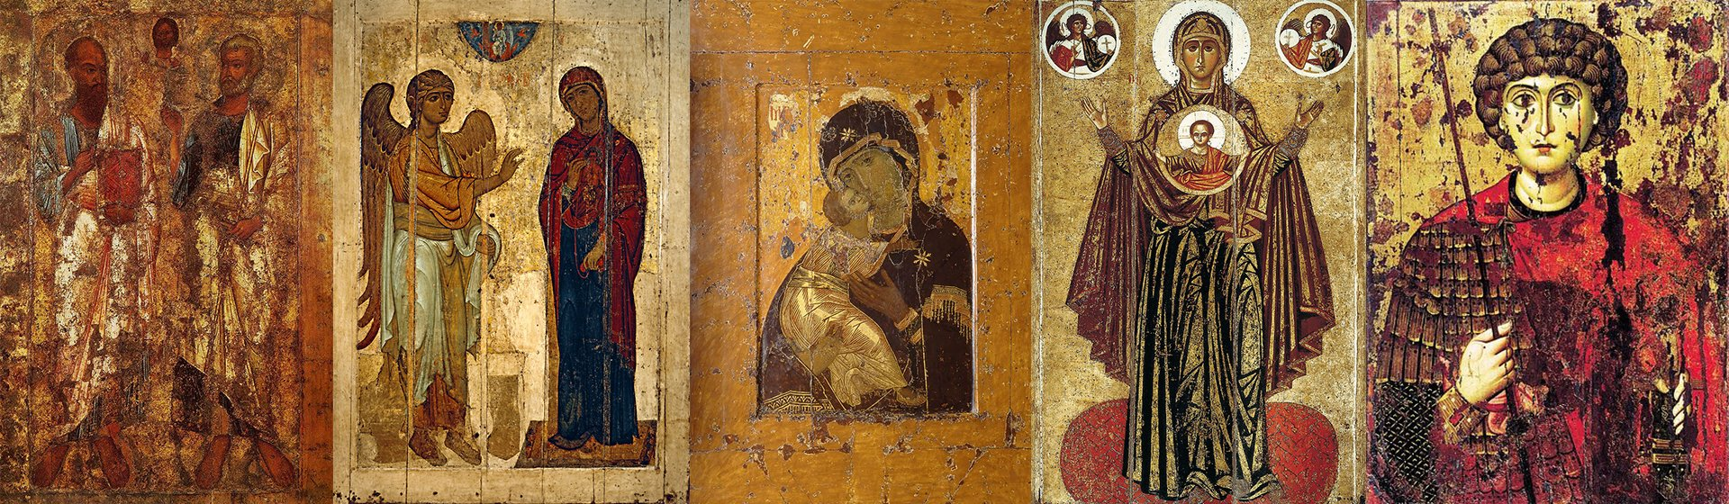
"Український іконопис має багатовікову історію. Ікони є не лише релігійними символами, але й витворами мистецтва, що відображають духовність народу."

Slide 7
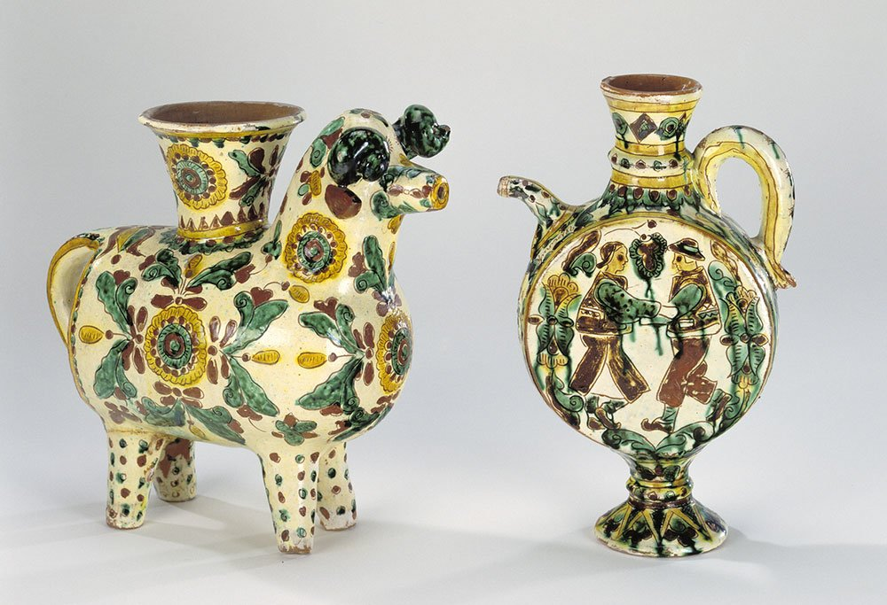
"Українська кераміка відома своїми яскравими фарбами та традиційними орнаментами. Найвідоміші центри кераміки — Опішня, Косів."

Slide 8
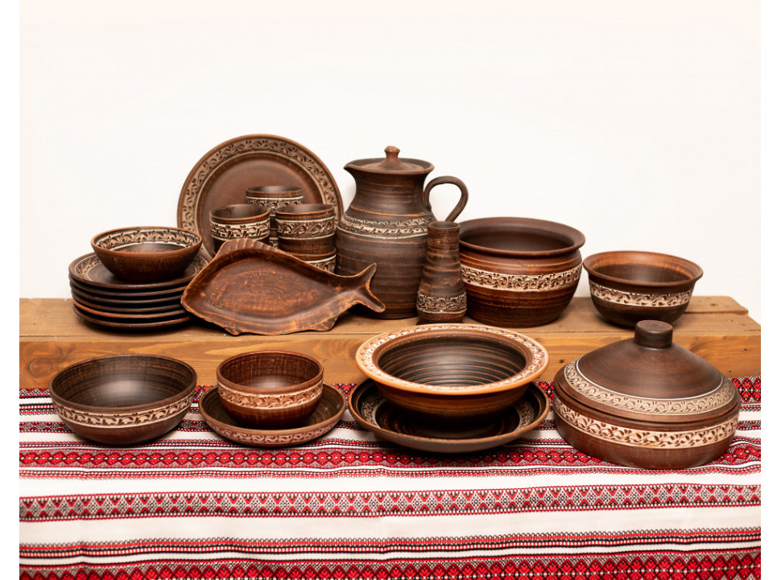
"Гончарство — одна з найдавніших традиційних ремесел України. Вироби з глини є невід'ємною частиною українського побуту."

Slide 9
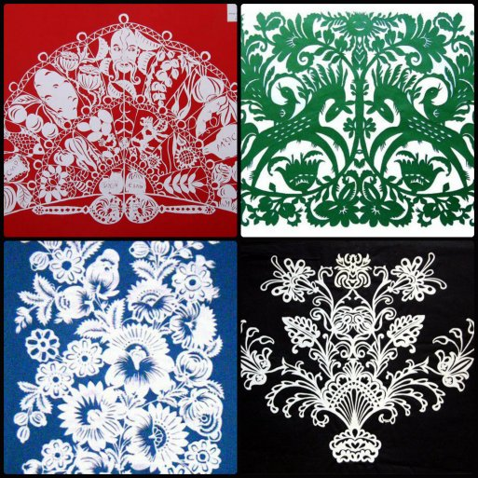
"Витинанка — це декоративне мистецтво вирізання з паперу. Вона використовується для прикраси осель та святкових подій."

Slide 10
"Візуальні мистецькі символи України — це не лише частина нашої культурної спадщини, але й живий зв’язок з історією та традиціями нашого народу."
"Плекаючи та вивчаючи ці символи, ми зберігаємо нашу національну ідентичність та передаємо її майбутнім поколінням."

Slide 11


